Slide 1

Trường Mầm non Cổ Bi
Thơ : Mèo đi câu cá
Giáo viên : Lê Thị Bích Hạnh
Lớp : Mẫu giáo lớn A3

Slide 2

Hoạt động 1
- Vận động theo nhạc bài
"Vì sao mèo rửa mặt"

Slide 3


Slide 4

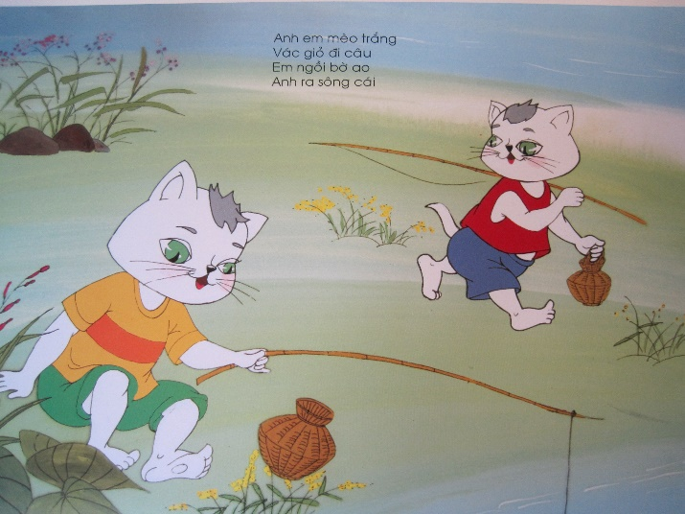
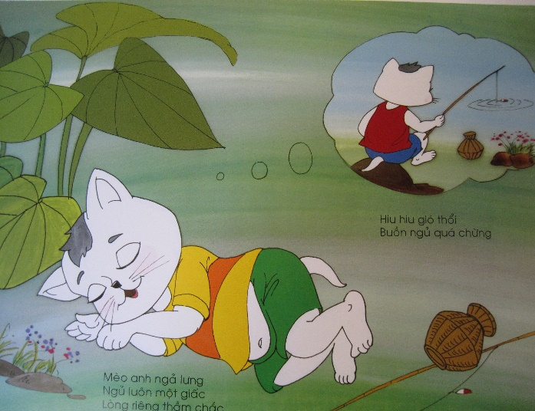
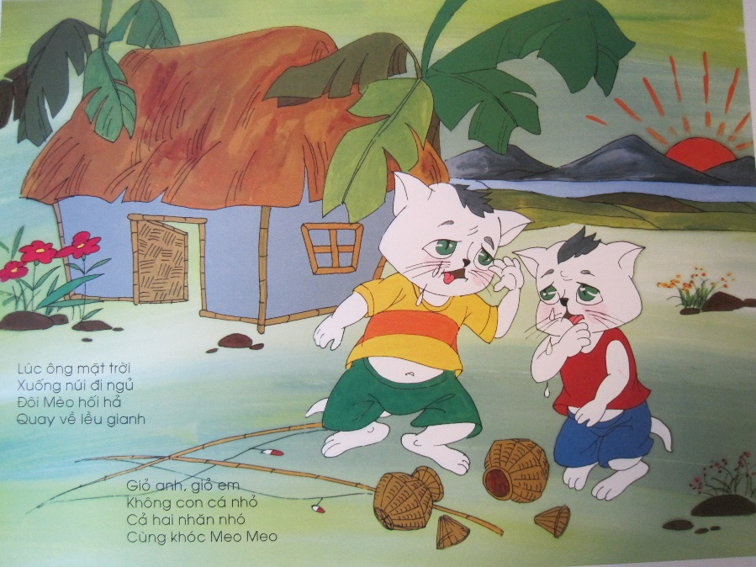
Cho trẻ xem hình
Trò chuyện

Slide 5

Hoạt động 2
Cô đọc thơ + kết hợp hình ảnh minh họa

Slide 6


Slide 7
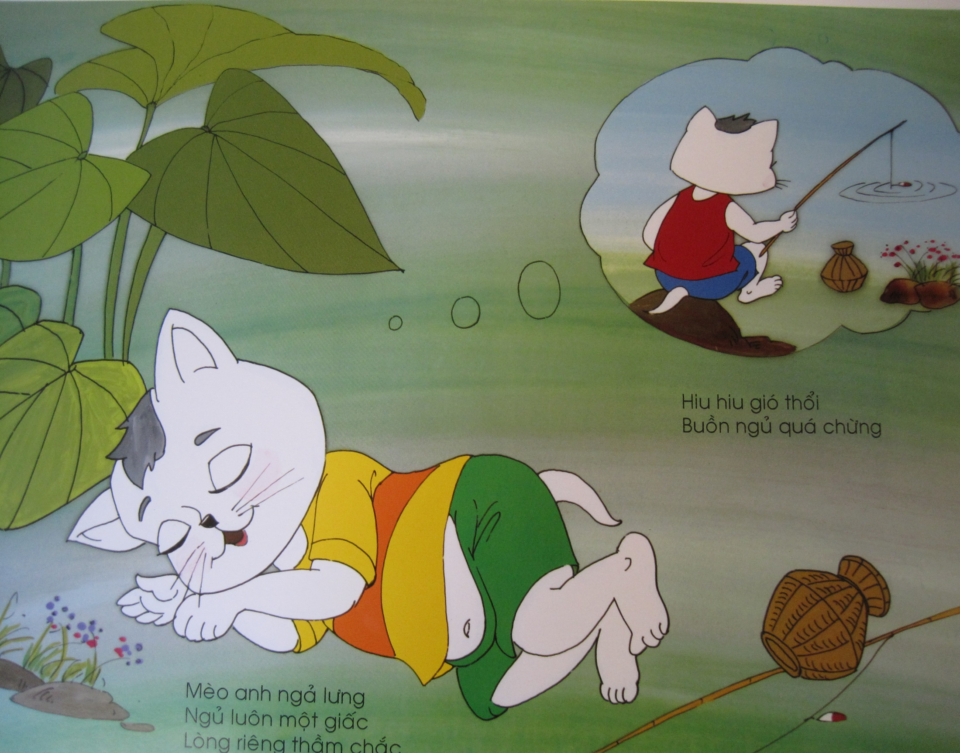
Mèo anh ngả lưng
Ngủ luôn một giấc
Lòng riêng thầm chắc
Đã có em rồi

Slide 8
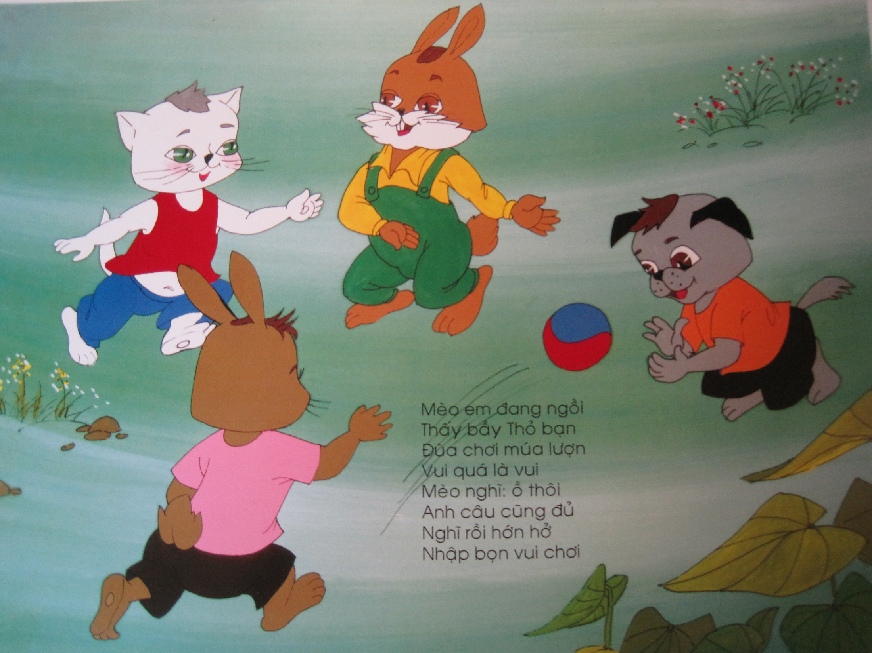

Slide 9


Slide 10

Bài thơ "Mèo đi câu cá"
Của Thái Hoàng Linh

Slide 11
- Cô đọc trích đoạn + Giảng nội dung bài thơ

Slide 12
MÈO ĐI CÂU CÁ
Anh em mèo trắng
Vác giỏ đi câu
Em ngồi bờ ao
Anh ra công cái
Vui quá là vui
Mèo nghĩ ồ thôi
Anh câu cũng đủ
Nghĩ rồi hớn hở
Nhập bọn vui chơi.
Hiu hiu gió thổi
Buồn ngủ quá chừng
Mèo anh ngả lưng
Ngủ luôn một giấc
Lòng riêng thầm chắc
Đã có em rồi
Lúc ông mặt trời
Xuống núi đi ngủ
Đôi mèo hối hả
Quay về lều gianh
Giỏ anh, giỏ em
Không con cá nhỏ
Cả hai nhăn nhó
Cùng khóc meo meo.
Mèo em đang ngồi
Thấy bầy thỏ bạn
Đùa vui múa lượn
(Thái Hoàng Linh)

Slide 13

Hoạt động 3
Bé đọc thơ

Slide 14
MÈO ĐI CÂU CÁ
Anh em mèo trắng
Vác giỏ đi câu
Em ngồi bờ ao
Anh ra công cái
Vui quá là vui
Mèo nghĩ ồ thôi
Anh câu cũng đủ
Nghĩ rồi hớn hở
Nhập bọn vui chơi.
Hiu hiu gió thổi
Buồn ngủ quá chừng
Mèo anh ngả lưng
Ngủ luôn một giấc
Lòng riêng thầm chắc
Đã có em rồi
Lúc ông mặt trời
Xuống núi đi ngủ
Đôi mèo hối hả
Quay về lều gianh
Giỏ anh, giỏ em
Không con cá nhỏ
Cả hai nhăn nhó
Cùng khóc meo meo.
Mèo em đang ngồi
Thấy bầy thỏ bạn
Đùa vui múa lượn
(Thái Hoàng Linh)

Slide 15

Nhóm đọc thơ
Cháu thích đọc thơ
Lớp đọc thơ

Slide 16
MÈO ĐI CÂU CÁ
Anh em mèo trắng
Vác giỏ đi câu
Em ngồi bờ ao
Anh ra công cái
Vui quá là vui
Mèo nghĩ ồ thôi
Anh câu cũng đủ
Nghĩ rồi hớn hở
Nhập bọn vui chơi.
Hiu hiu gió thổi
Buồn ngủ quá chừng
Mèo anh ngả lưng
Ngủ luôn một giấc
Lòng riêng thầm chắc
Đã có em rồi
Lúc ông mặt trời
Xuống núi đi ngủ
Đôi mèo hối hả
Quay về lều gianh
Giỏ anh, giỏ em
Không con cá nhỏ
Cả hai nhăn nhó
Cùng khóc meo meo.
Mèo em đang ngồi
Thấy bầy thỏ bạn
Đùa vui múa lượn
(Thái Hoàng Linh)

Slide 17

Hoạt động 4
Đàm thoại

Slide 18
Bài thơ tên là gì?
Của tác giả nào?
Mèo đi câu cá - của Thái Hoàng Linh

Slide 19

Anh em mèo trắng đi đâu?
Anh em mèo trắng
đi câu cá

Slide 20

Mèo anh có câu cá không? Vậy Mèo anh làm gì?
Mèo anh không câu cá, mèo anh ngủ

Slide 21

Mèo em có câu cá không?
Mèo em làm gì mà không câu cá?
Mèo em đùa chơi với bầy thỏ

Slide 22

Hai anh em mèo trắng có cá để ăn không? Vì sao?
Vì mèo anh thì ngủ
Còn mèo em thì ham chơi

Slide 23
Khi không có cá ăn, anh em mèo trắng như thế nào?
Anh em mèo cùng khóc meo meo

Slide 24
Qua bài thơ này muốn nhắc nhở các cháu điều gì ?
Không ham chơi, lười biếng
biết siêng năng, chăm chỉ,...

Slide 25

- Trò chơi : Mèo bắt chuột
BẤM HÁT

Slide 26

Tieát hoïc ñeán ñaây laø keát thuùc,

